Slide 1
chapter03
레이아웃
float 문제점
페이지 레이아웃 만들기(서브, 메인)

Slide 2
float 문제점
01
float 문제점
높이를 가져야 정상적인 작업을 할 수 있다.
float: left;
float: left;
float: left;
float: left;
div
ex01.html

Slide 3
float 문제점
01
float을 해제하는 방법
  감싸는(높이가 없어진) 박스를 float 해준다.
    똑같이 float을 쓰면 해결되나 계속적으로 float을 써야한다.
  float 된 박스 다음에 오는 박스에 clear: both; 해준다.
    레이아웃이 복잡하면 깨지는 곳을 구별하기 힘들다.
  감싸는(높이가 없어진) 박스에 overflow: hidden 해준다.
    overflow의 원래 기능을 벗어나지만 height 값을 인식한다.(경우에 따라 추천)
  clearfix를 만들어 감싸는(높이가 없어진) 박스에 사용한다.
    가상으로 영역을 만들어 height 값을 인식하도록 만드는 방법(추천)
ex01.html

Slide 4
float 문제점
01
float을 해제하는 방법
  /* clearfix */
  .clearfix{*zoom:1;}
  .clearfix:before, .clearfix:after {display: block; content: '';line-height: 0;}
  .clearfix:after {clear: both;}
ex01.html

Slide 5
chapter03
레이아웃
float 문제점
페이지 레이아웃 만들기(서브, 메인)

Slide 6
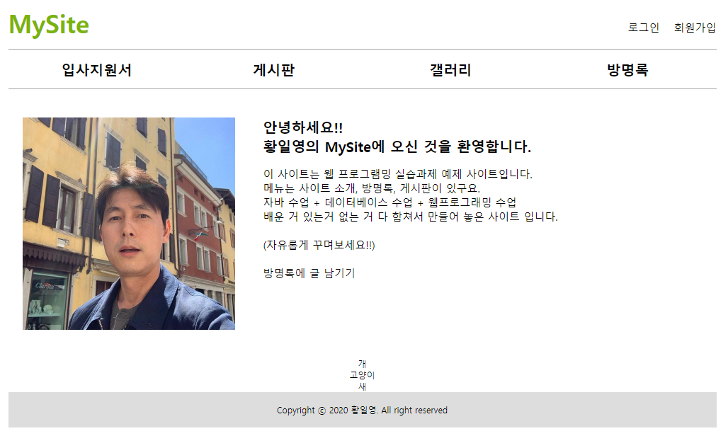
레이아웃 만들기
02
메인페이지
header
nav
contents
footer

Slide 7
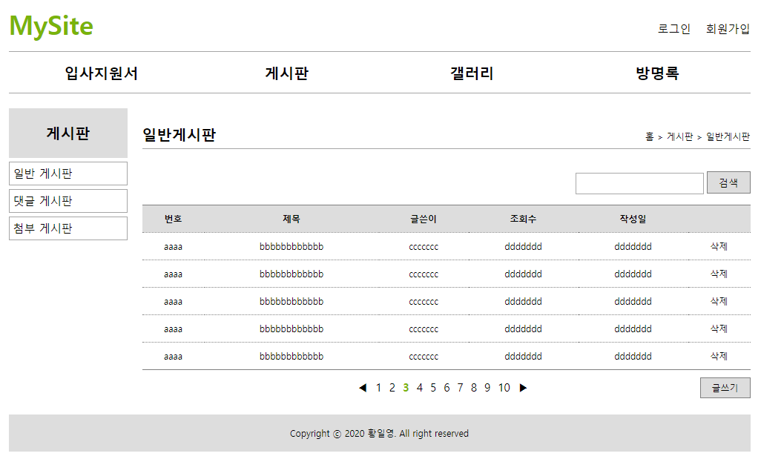
레이아웃 만들기
02
서브페이지
header
nav
aside
main
contents
footer

